Slide 1
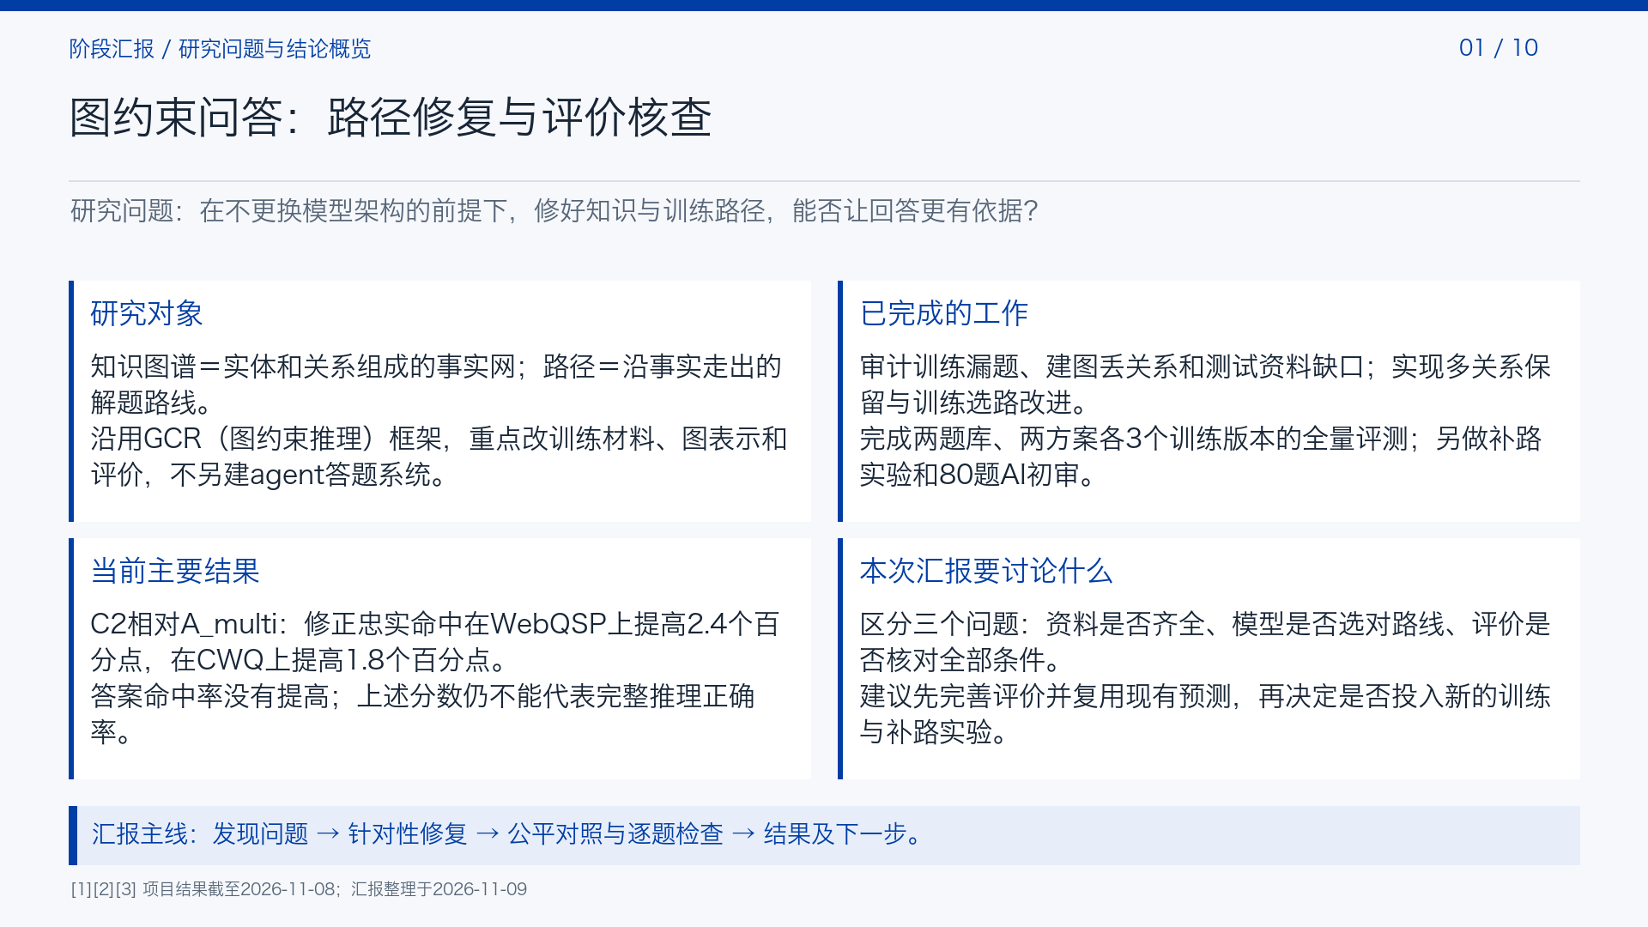
Notes:
图约束问答：路径修复与评价核查
这次汇报不是宣称我们已做出一个大幅涨分的新模型，而是介绍一条可以复核的问题定位和修复路线。我们从训练教材缺失入手，发现还存在建图覆盖、选路偏差和评价不完整的问题。现在主实验已经完成全量、多训练版本验证，自动指标有小幅提升，但完整推理的改善尚未得到独立验证。希望讨论下一阶段应优先验证评价目标，还是继续投入模型优化。
[1][2][3] 项目结果截至2026-11-08；汇报整理于2026-11-09

Slide 2
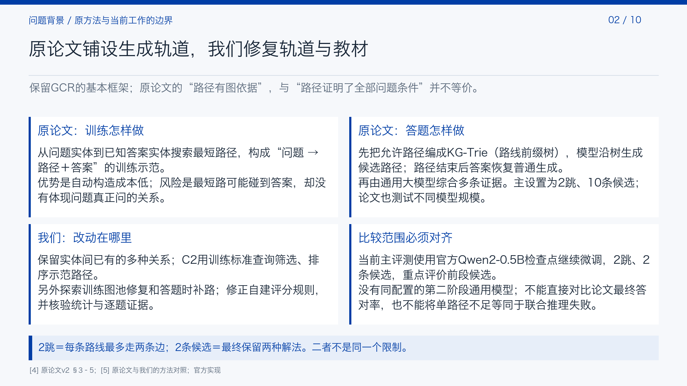
Notes:
原论文铺设生成轨道，我们修复轨道与教材
原论文不是一个模型从头包办。第一阶段用图约束生成多条候选，第二阶段用通用模型综合。它的零幻觉主要指路径在图中有依据，不保证每条路径单独覆盖所有条件。我们的工作沿用这一框架，但当前实验重点落在前段的小模型路径系统上。这里还要澄清两个2：路径长度限制和输出候选数量完全不同。我们的全量对照不是原论文最终系统的同配置复现。
[4] 原论文v2 §3–5；[5] 原论文与我们的方法对照；官方实现

Slide 3
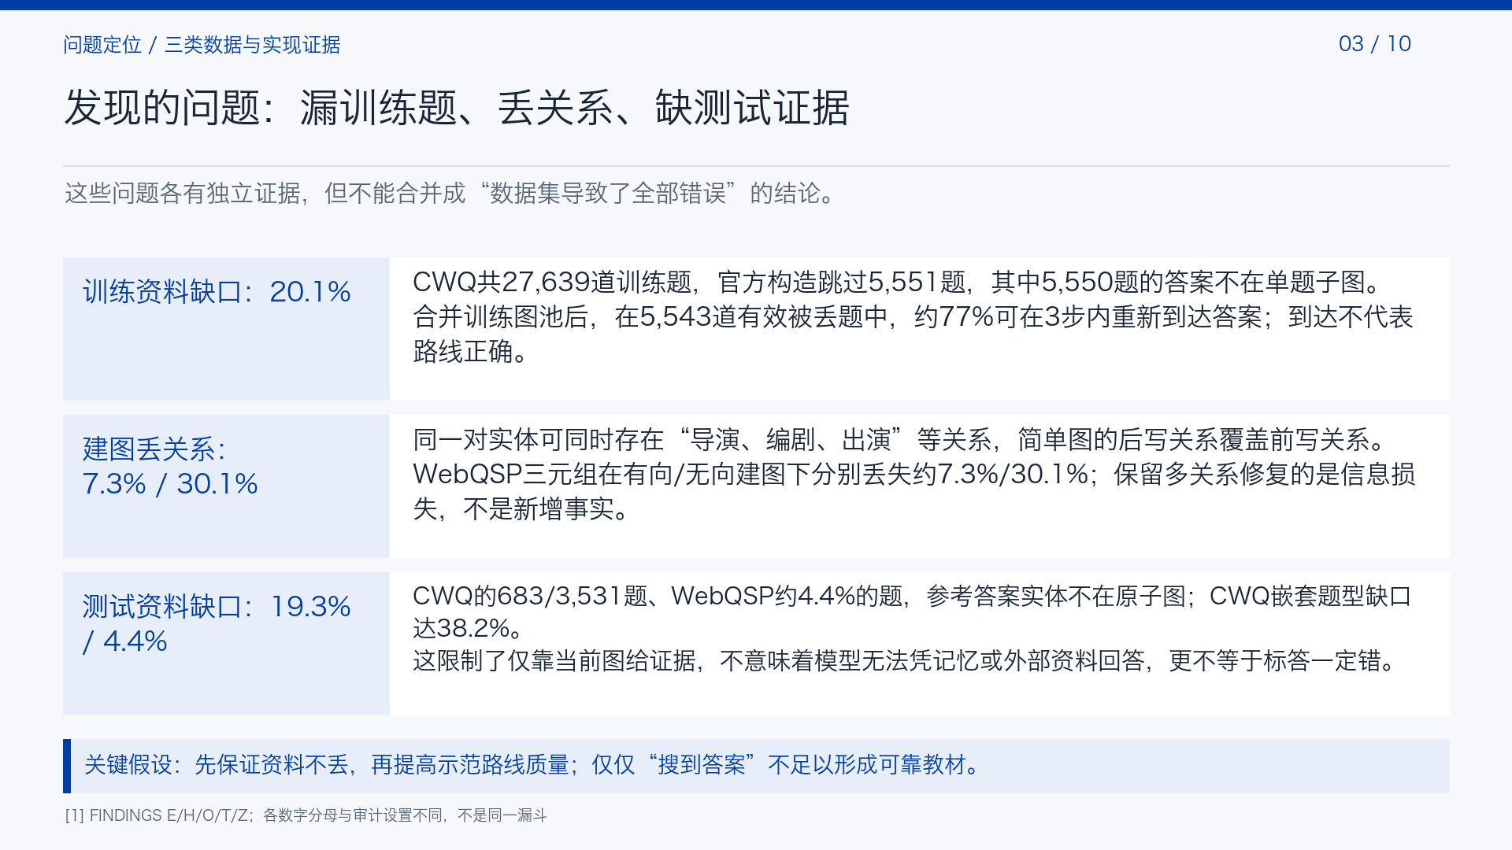
Notes:
发现的问题：漏训练题、丢关系、缺测试证据
子图是每道题附带的小资料包，图池是拼起来的训练资料库。训练丢题、建图丢边、测试缺口的统计单位和分母不同，不能相乘或相加。77%的图池可达率是在有效被丢题中计算的，而不是总体性能。早期最短路修复审计还发现关系一致比例仅2.4%，因此我们转向有约束的选路；这也是不同审计口径，不能和77%直接相乘。数据不足是实测瓶颈，但不足以证明小幅提升主要由题库问题造成。
[1] FINDINGS E/H/O/T/Z；各数字分母与审计设置不同，不是同一漏斗

Slide 4
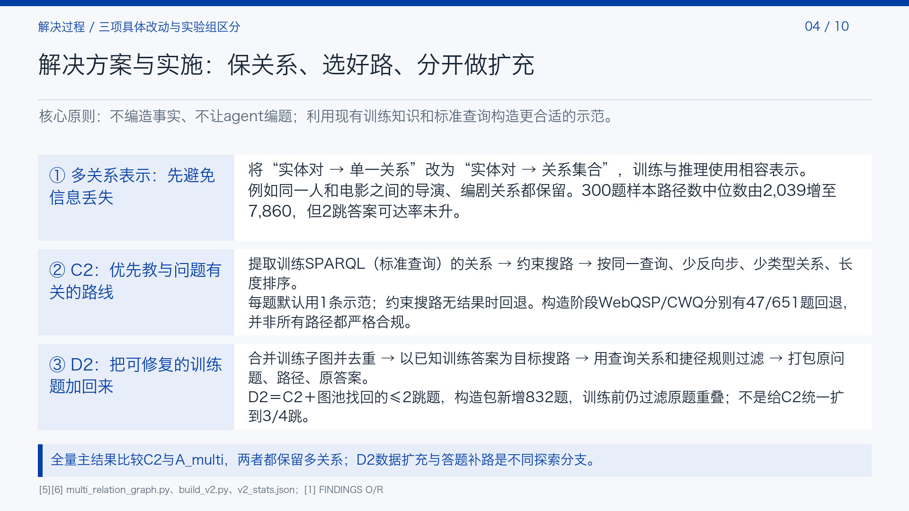
Notes:
解决方案与实施：保关系、选好路、分开做扩充
方法主线是改善示范路线，不是简单增加数量。C2利用训练题的标准查询作为额外监督，先筛选再排序；标准答案在训练时本来就是已知的。约束搜路无结果时仍有回退，所以不能声称全部训练示范都严格正确。D2另行增加图池找回的题，目前主结果不来自D2，不能把全量增益归因于新增832题。保留多关系修复原本已有的事实，反向遍历也不是独有创新，官方已有无向选项。
[5][6] multi_relation_graph.py、build_v2.py、v2_stats.json；[1] FINDINGS O/R

Slide 5
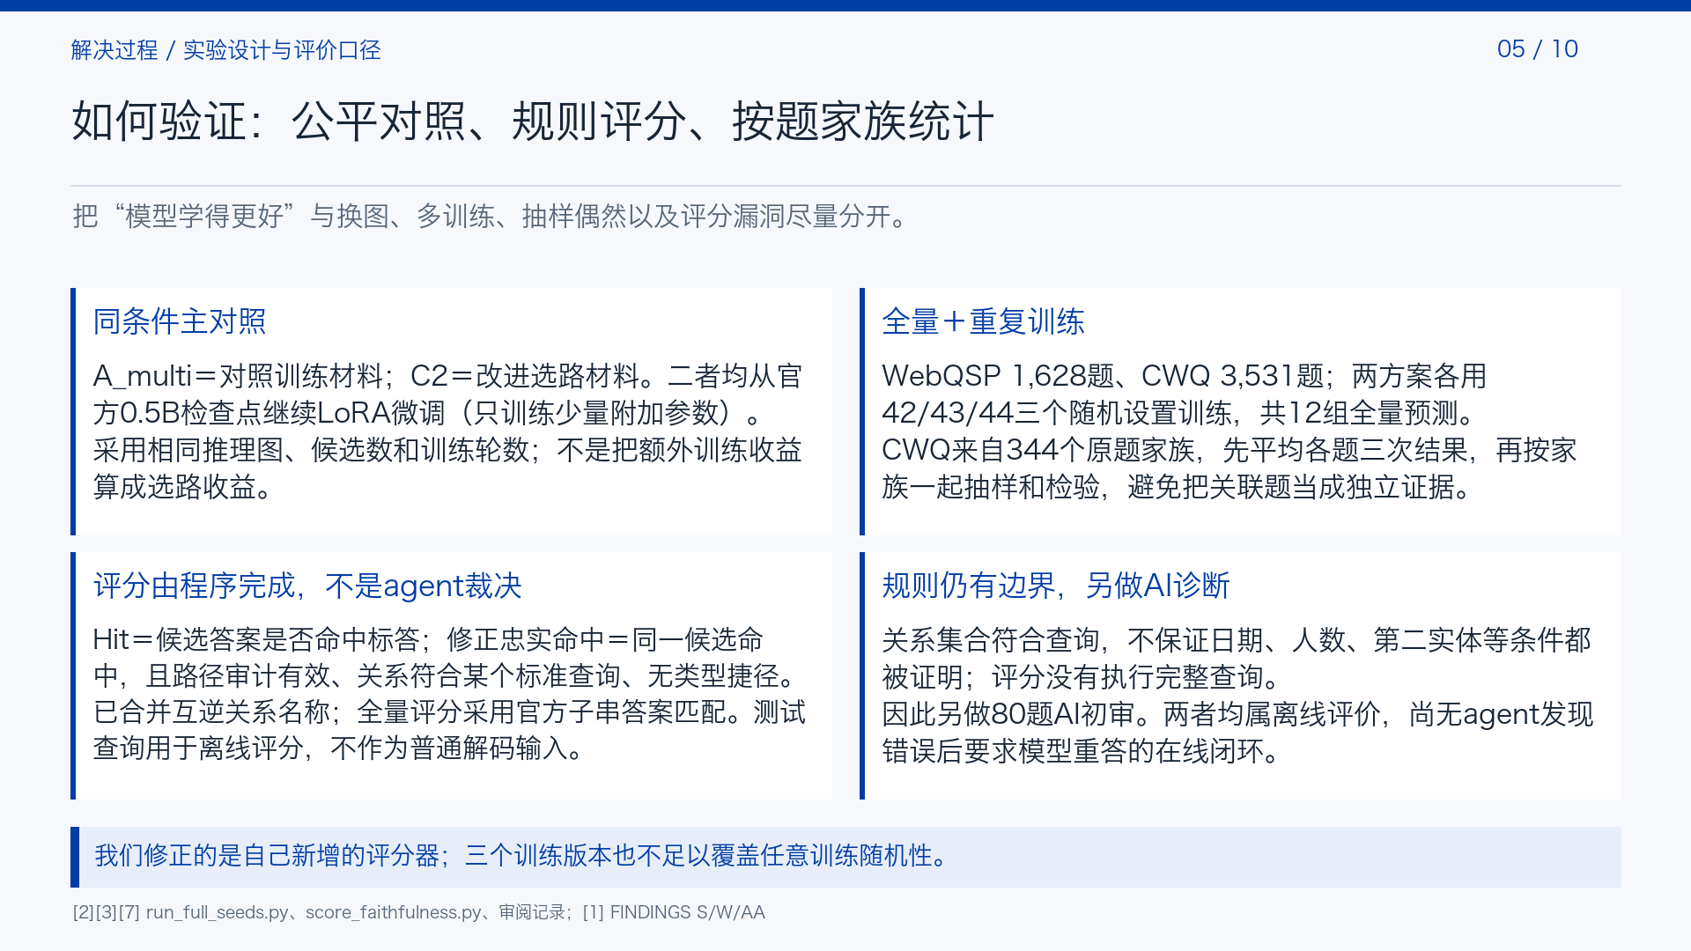
Notes:
如何验证：公平对照、规则评分、按题家族统计
自动评分的好处是可复现，但它只是关系一致性的代理指标。互逆关系例如导演到电影和电影到导演，不能仅因名字不同就误罚；类型捷径如从国家类别枚举出某国，不能算按问题推理。修正后依然没有验证全部条件，因此我们保留独立的诊断层。统计方面，训练随机种子与种子题不是一回事：前者是重复训练的随机设置，后者是改写题共同来源。新增训练过滤了已知原题重叠，但不能抹除官方检查点已有的数据接触。
[2][3][7] run_full_seeds.py、score_faithfulness.py、审阅记录；[1] FINDINGS S/W/AA

Slide 6
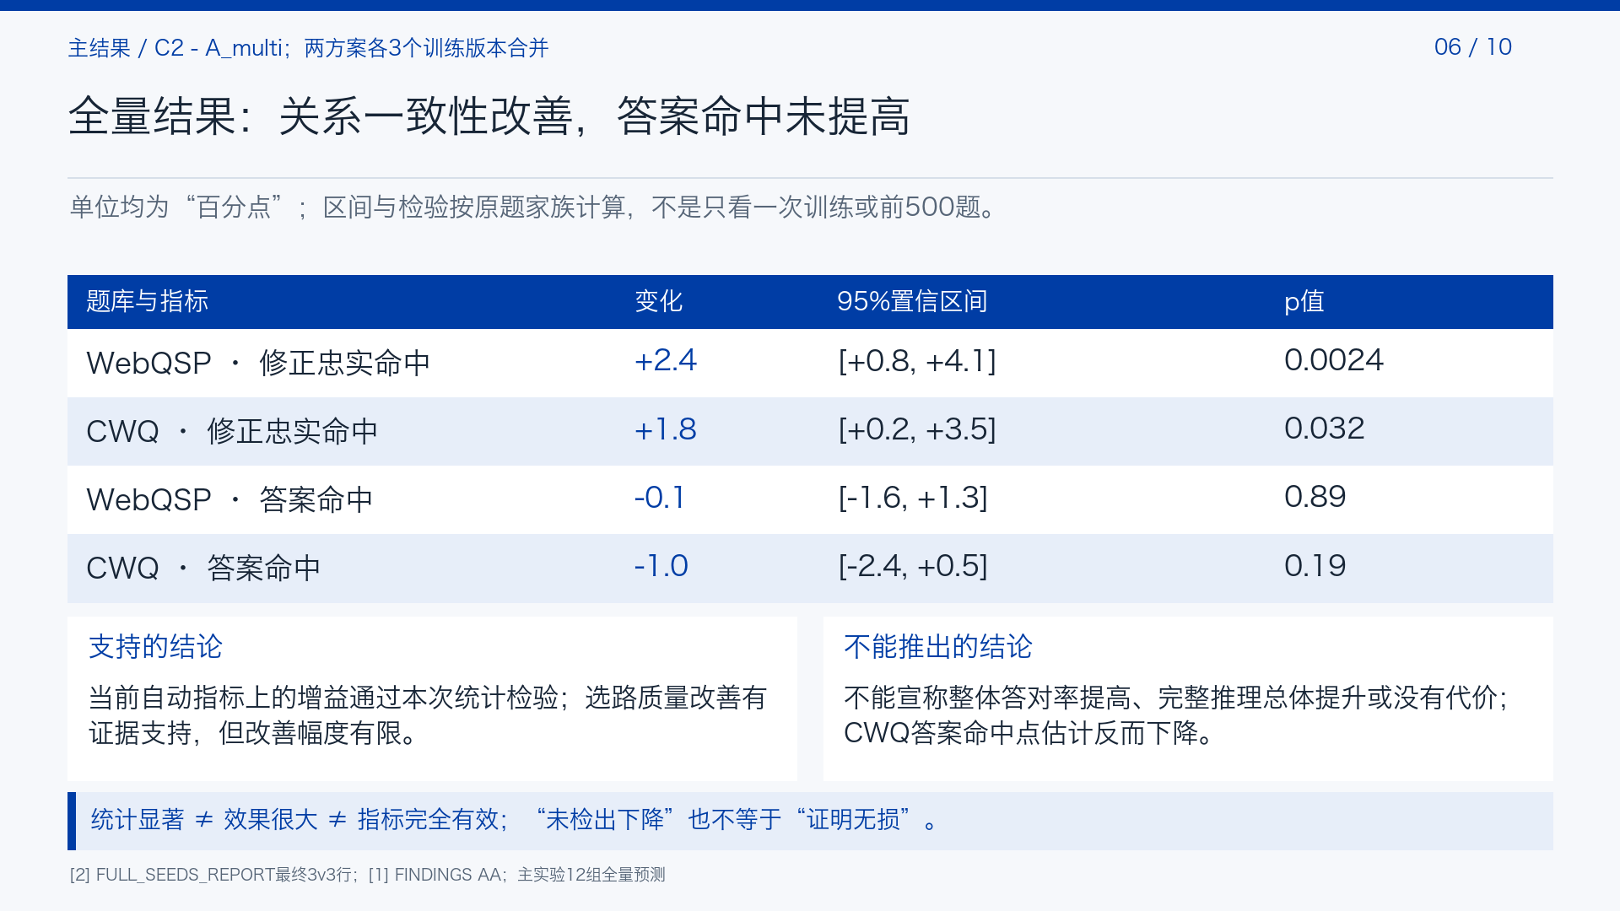
Notes:
全量结果：关系一致性改善，答案命中未提高
最主要的两行是修正忠实命中：WebQSP加2.4、CWQ加1.8个百分点。这里讲的是百分点，不是相对百分比。95%区间表示当前抽样程序估计的不确定范围；p值衡量无差异假设下出现这么极端结果的罕见程度，不是方法无效的概率。下两行同样重要：答案命中没有改善，尤其CWQ存在下降趋势，不能包装成无损增强。统计不能替指标的语义有效性背书，也不覆盖所有系统偏差。
[2] FULL_SEEDS_REPORT最终3v3行；[1] FINDINGS AA；主实验12组全量预测

Slide 7
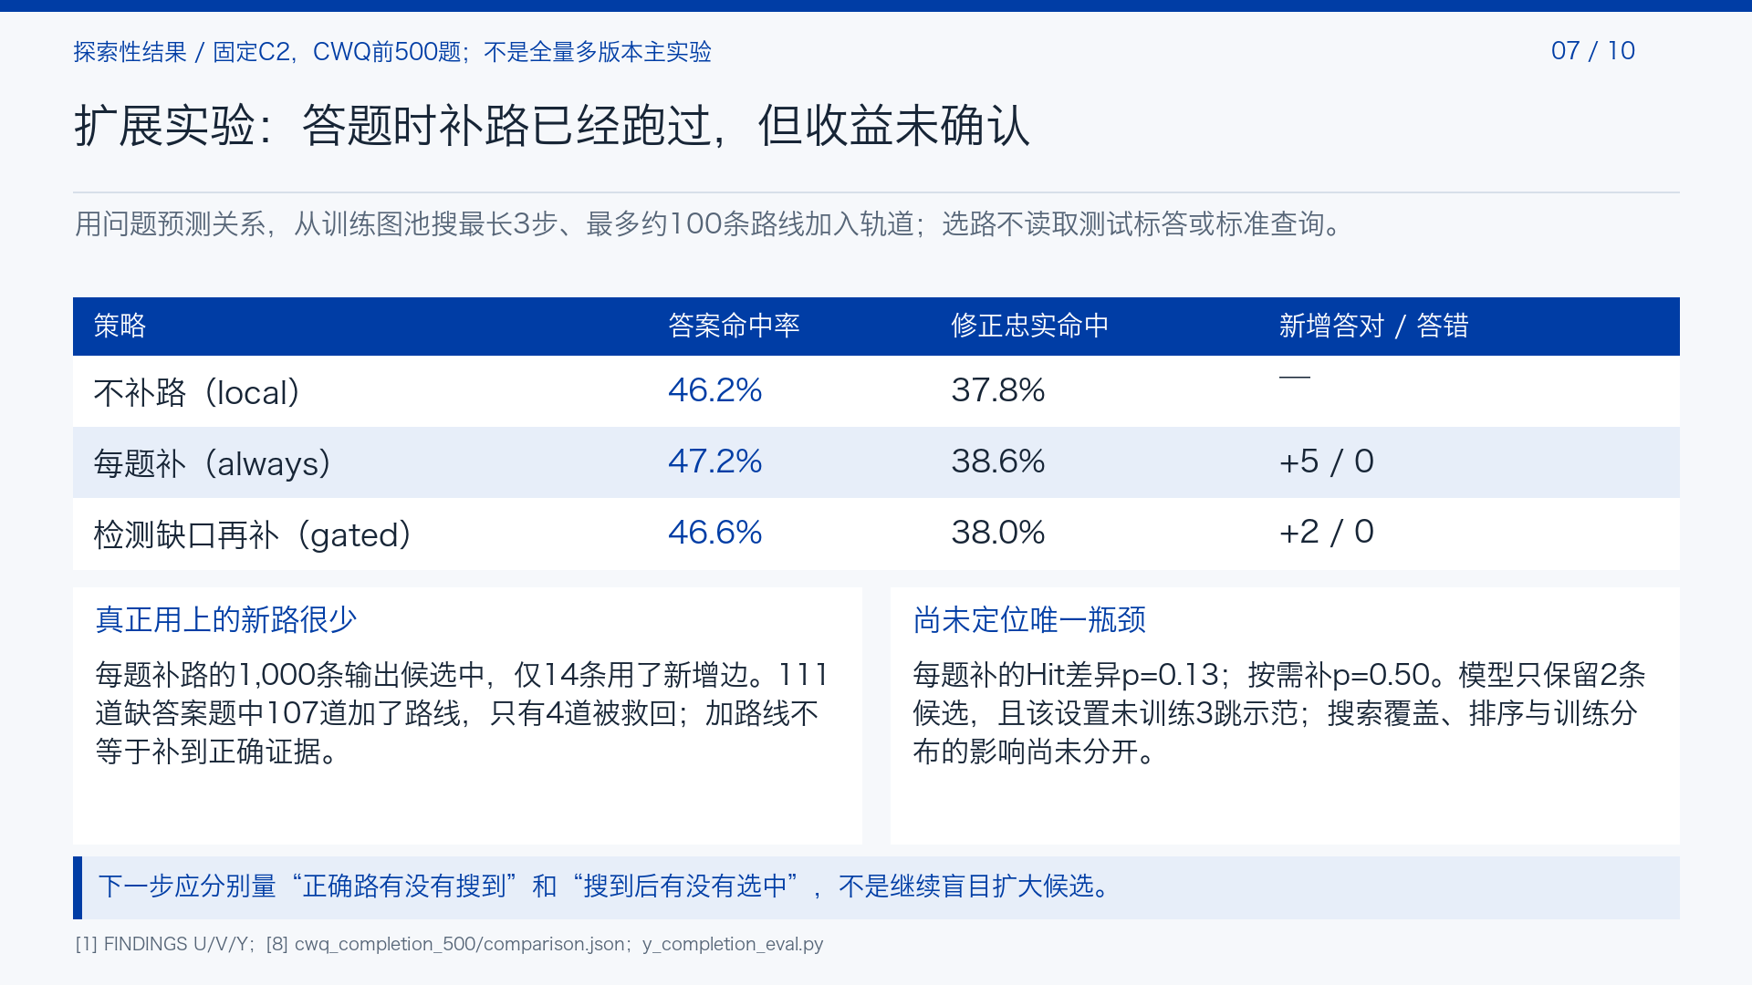
Notes:
扩展实验：答题时补路已经跑过，但收益未确认
这项工作已经实现并在GPU实测，而不只是设想。路径来自训练资料的检索和图搜索，不是agent编造。每题补多答对5题，其中4题原先答案不在子图里，另外1题不是缺口题。在本次500题中没有新增答错，但不能推广成永不伤害性能。按需补资料的检测器还漏掉了本可救回的题。低使用率是直接观察，候选太少、路径长度训练不匹配只是待验证原因。后续需要拆开搜路覆盖与模型选择两环节。
[1] FINDINGS U/V/Y；[8] cwq_completion_500/comparison.json；y_completion_eval.py

Slide 8
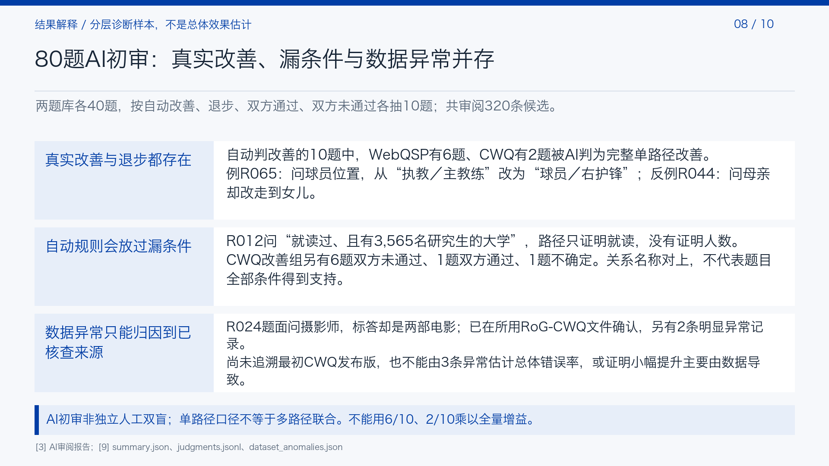
Notes:
80题AI初审：真实改善、漏条件与数据异常并存
这些样本是有意挑选不同结果类型做诊断，不代表题库自然分布。AI在揭晓方案身份前固定了标签，但此前参与题册构建，因此不能称独立双盲人工审阅。审阅要求同一候选答案正确且路径充分，不把多个候选拼起来；R073提示分开的两条候选可能分别覆盖一个条件，联合评价必须另做。因此这些结果既不推翻原自动分数，也不能直接换算出真实全量提升。它们说明需要验证指标、模型和数据三层，而不是只怪其中一层。
[3] AI审阅报告；[9] summary.json、judgments.jsonl、dataset_anomalies.json

Slide 9
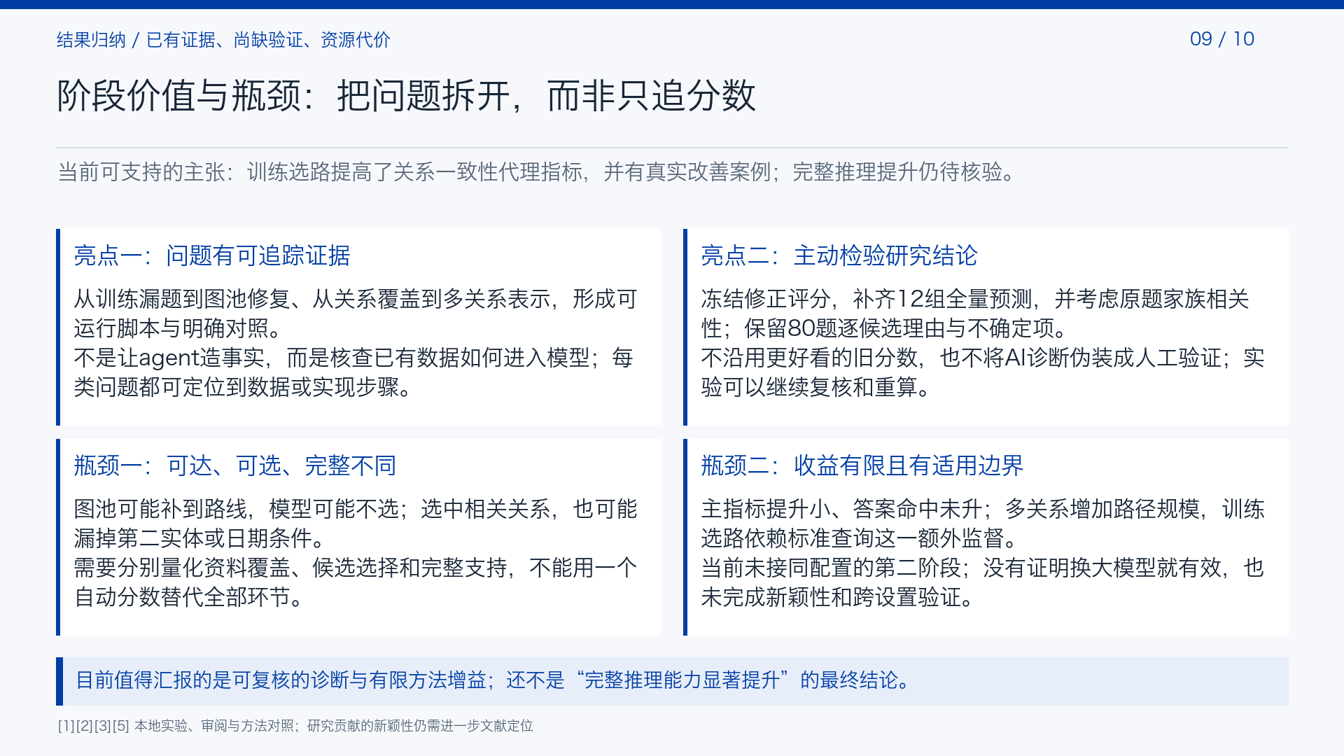
Notes:
阶段价值与瓶颈：把问题拆开，而非只追分数
阶段成果包含工程修复、实证问题定位和更严谨的评价流程，但这些不能自动等同于已经确认的新颖论文贡献。数据可能掩盖改进，也可能制造表面改进，所以不能从增益小倒推题库是主要原因。现阶段保留方法主线是合理的，但主张应限制为当前关系一致性指标的改善和可复核案例。接下来要做的是最能改变结论的验证，而不是单纯增加训练成本。
[1][2][3][5] 本地实验、审阅与方法对照；研究贡献的新颖性仍需进一步文献定位

Slide 10
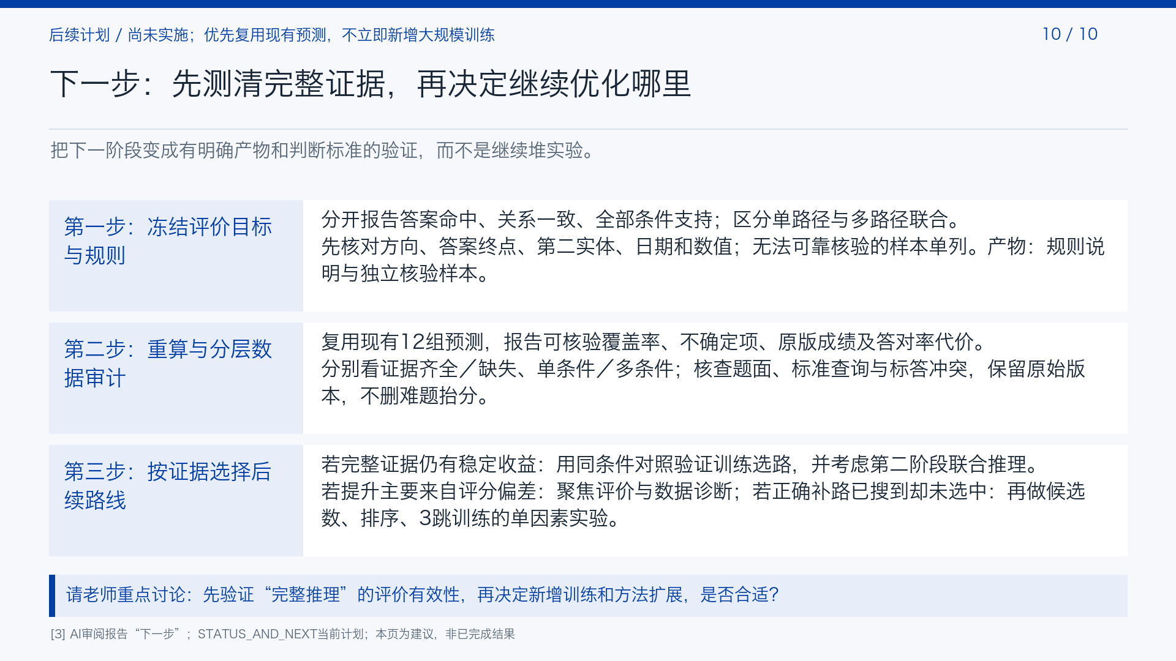
Notes:
下一步：先测清完整证据，再决定继续优化哪里
我们已经有预测，不需要先再跑一轮模型才能检查评价。第一步把要证明什么说清楚，尤其区分单条和联合证据。80题诊断样本可以开发规则，但不能重复用作独立验证，应另取样本并由独立审阅者核验。第二步既保留原成绩，也报告分层结果与无法判断的比例，不用删难题提升分数。第三步设置分支决策：真的完整改善就继续方法研究；主要是评价偏差就收窄主张；补路选择是瓶颈才安排定向GPU实验。
[3] AI审阅报告“下一步”；STATUS_AND_NEXT当前计划；本页为建议，非已完成结果

